Slide 1
ГОВОРЯЩАЯ СРЕДА
В ДОУ

Slide 2
Принципы построения развивающей предметно-пространственной среды в доу:
Транс
формируемость
Доступность
Полифункцио
нальность
Насыщенность
Вариативность
Безопасность

Slide 3
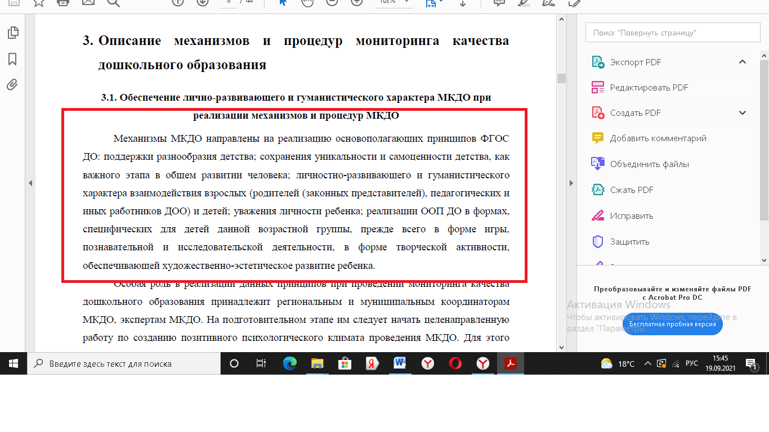

Slide 4
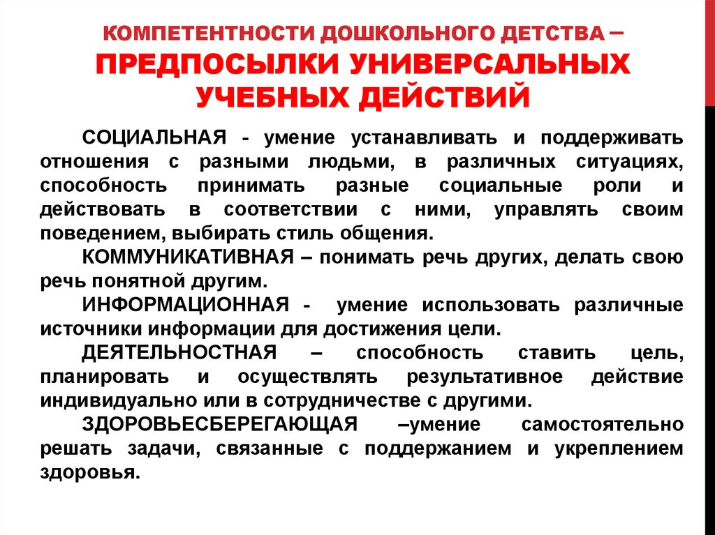

Slide 5
Говорящая среда – это среда, которая разговаривает с ребенком и может выстраивать взаимоотношения с ним напрямую, практически без участия взрослого

Slide 6
НО…

Slide 7
«Мертвая зона» – место в среде, которое недоступно, неинтересно, не зовет.

Slide 8
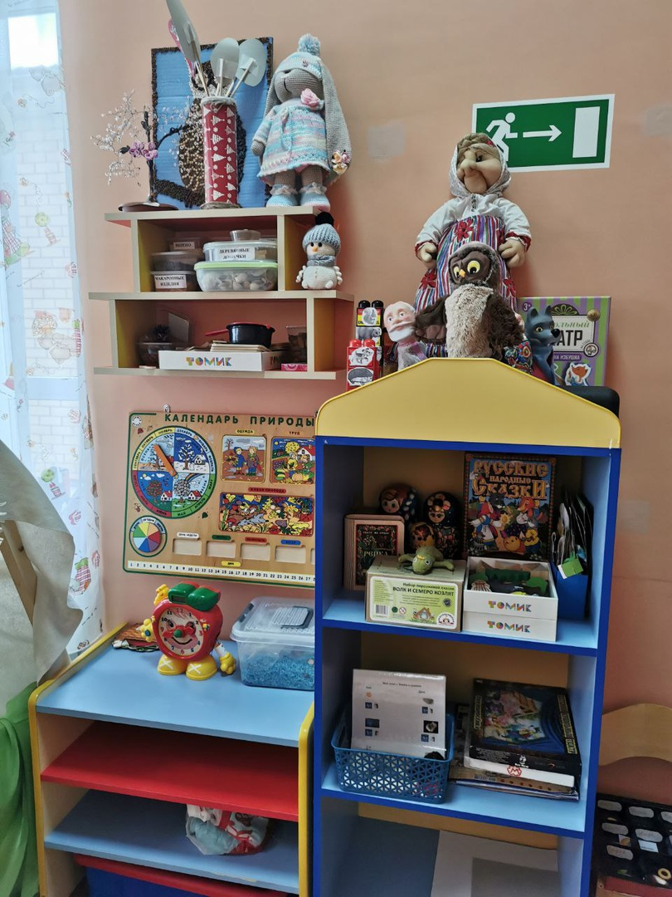
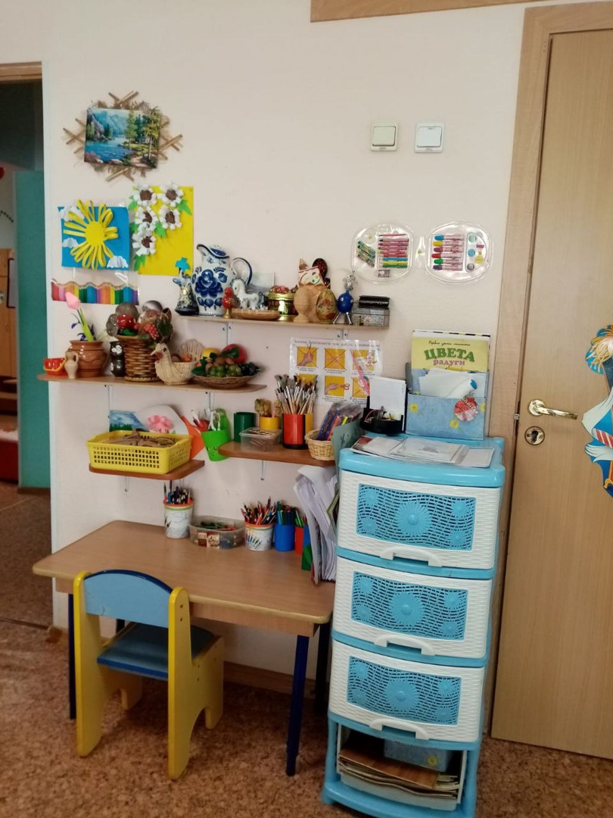

Slide 9
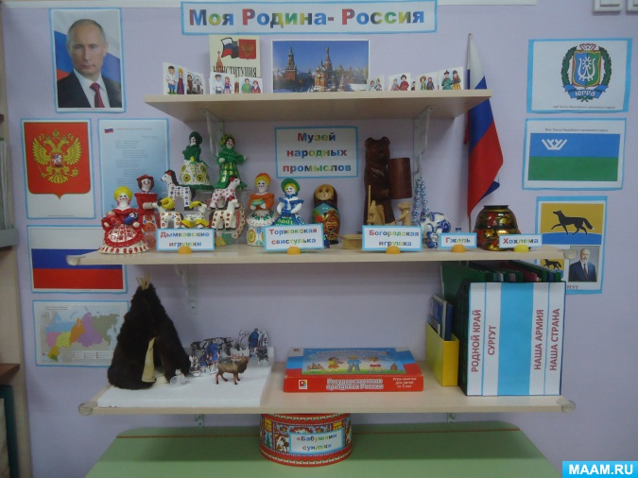
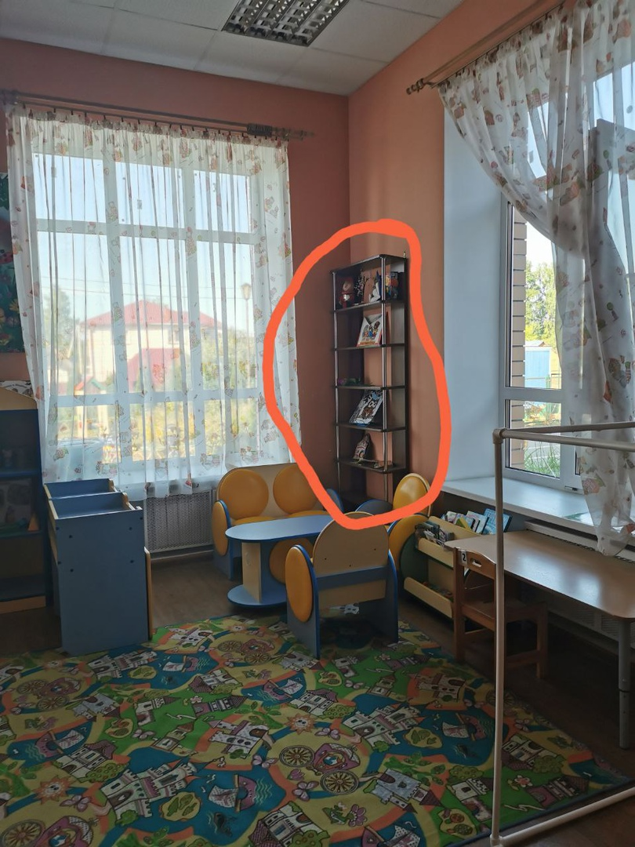

Slide 10
Создание «говорящей среды»
Шаг 1. ЗОНИРОВАНИЕ

Slide 11
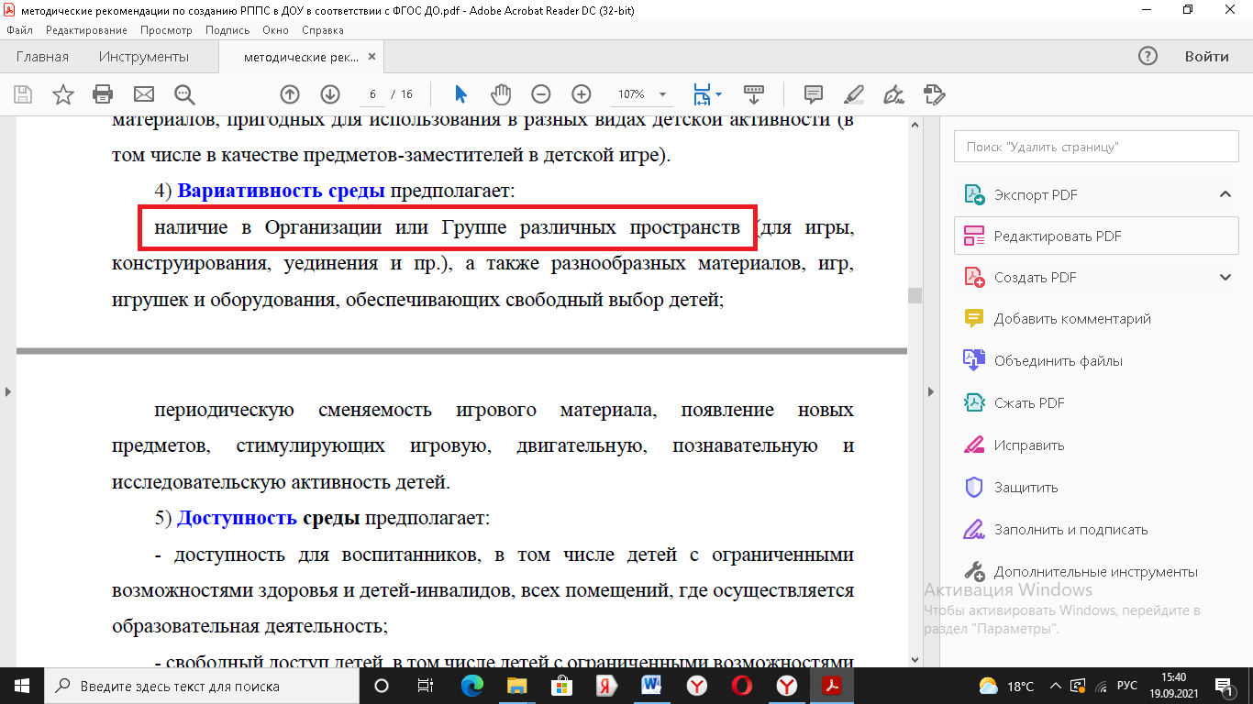

Slide 12
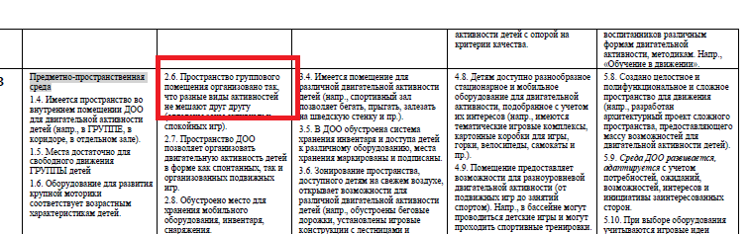

Slide 13
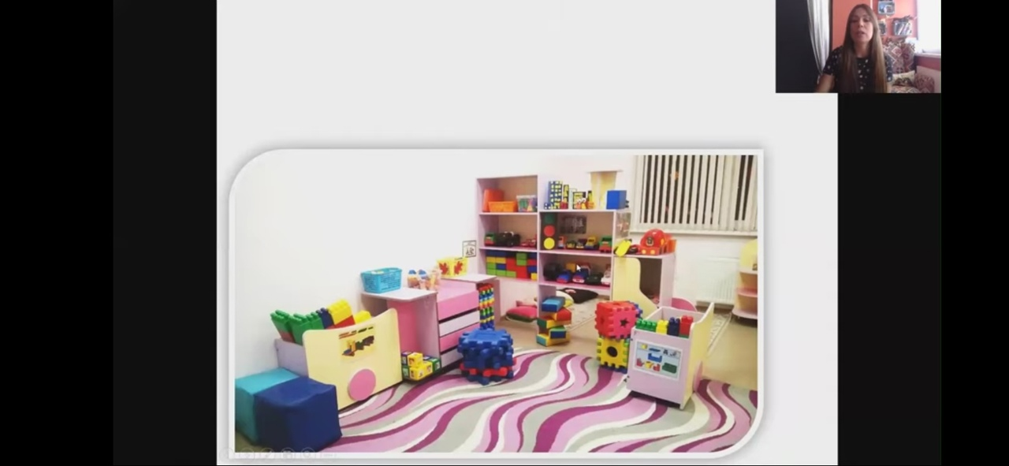

Slide 14
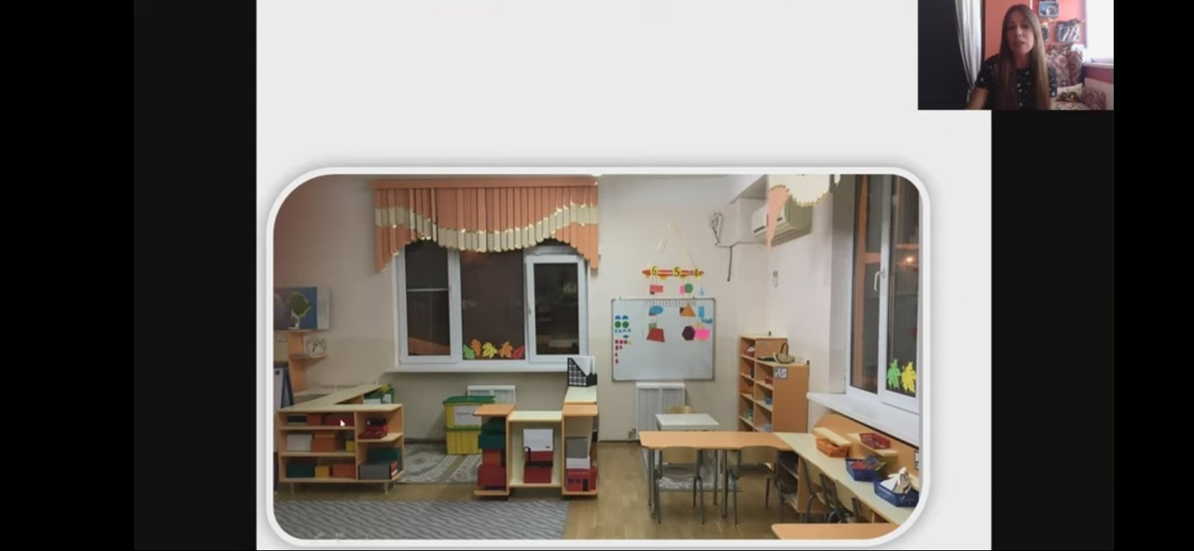

Slide 15
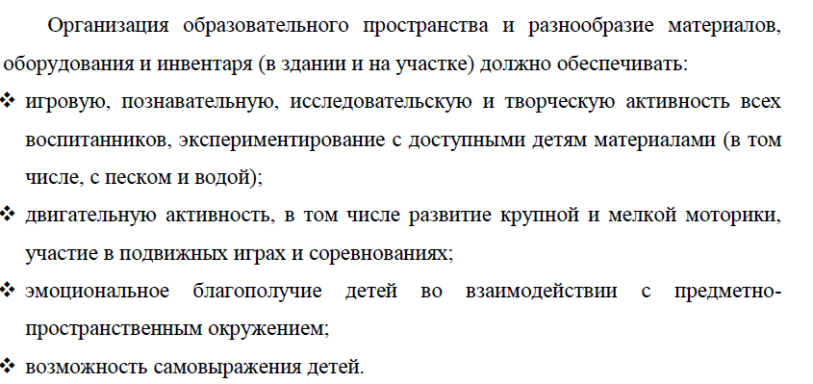

Slide 16
Шаг 2. Выбор инструментов создания «говорящей среды»
Буквы в РППС ДОУ
Интерактивный стенд
Визуальная поддержка

Slide 17
1.Буквы в РППС ДОУ
ДА
НЕТ

Slide 18
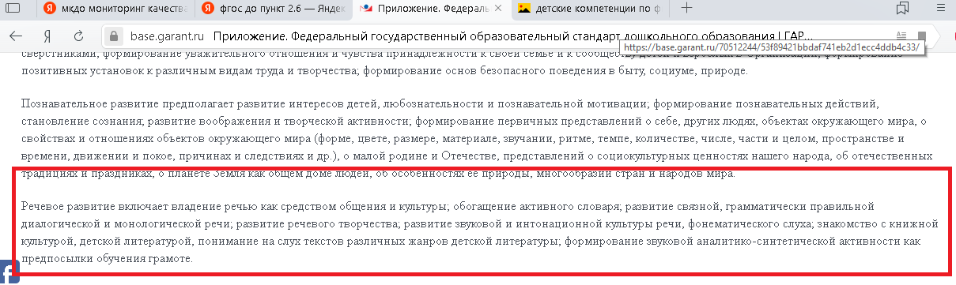
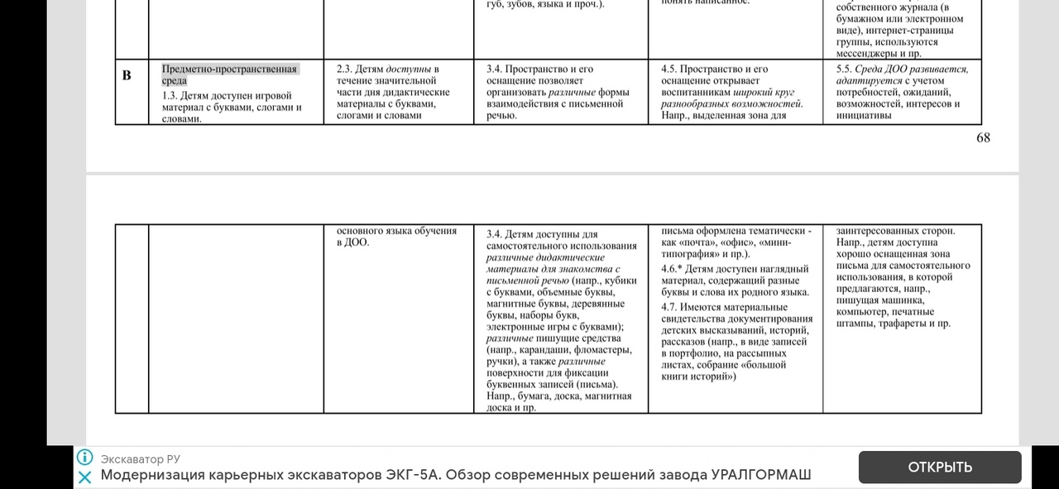

Slide 19
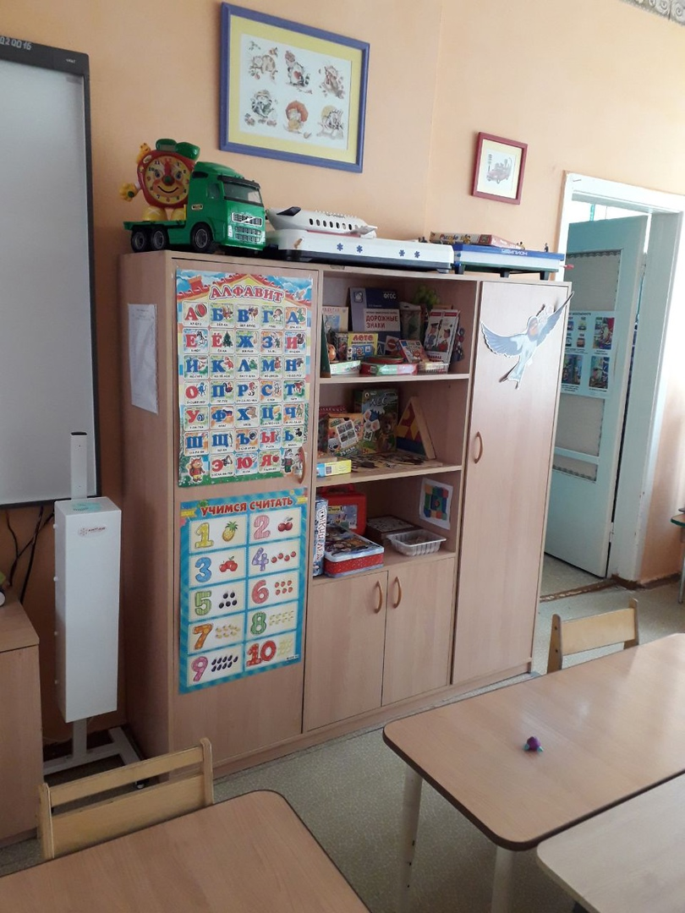
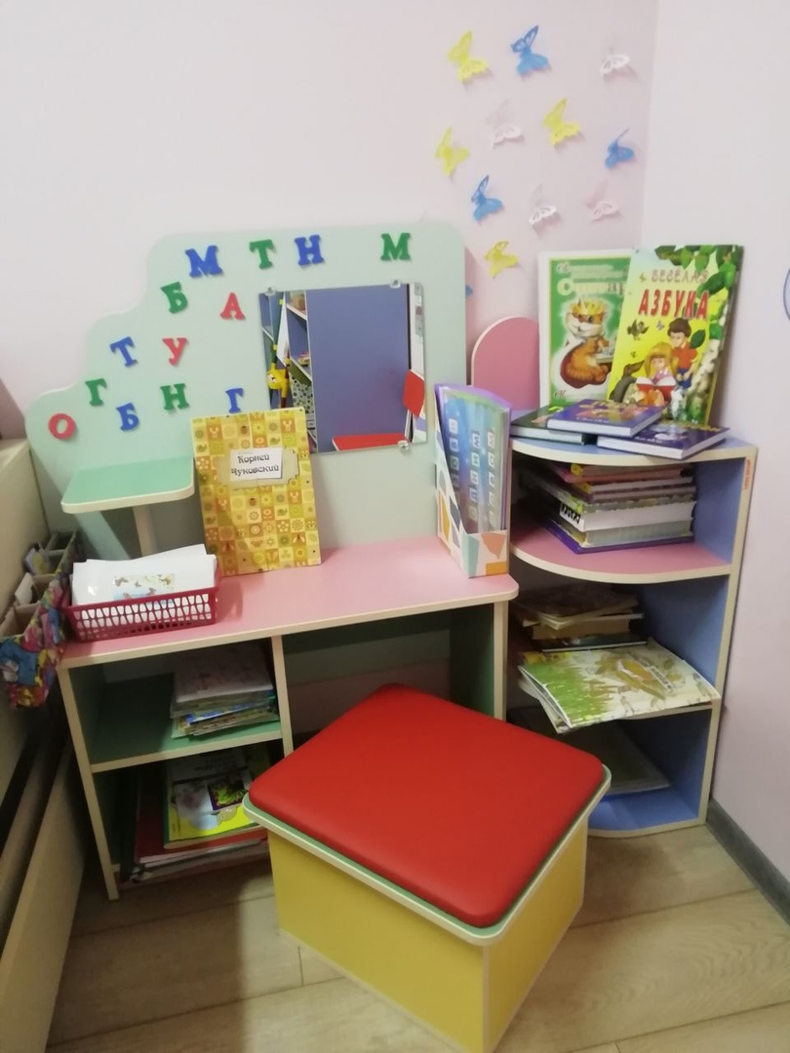

Slide 20
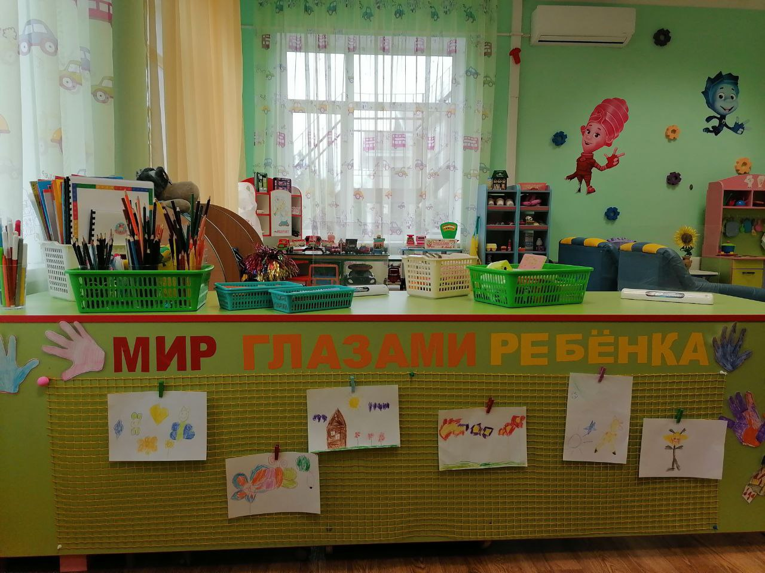

Slide 21
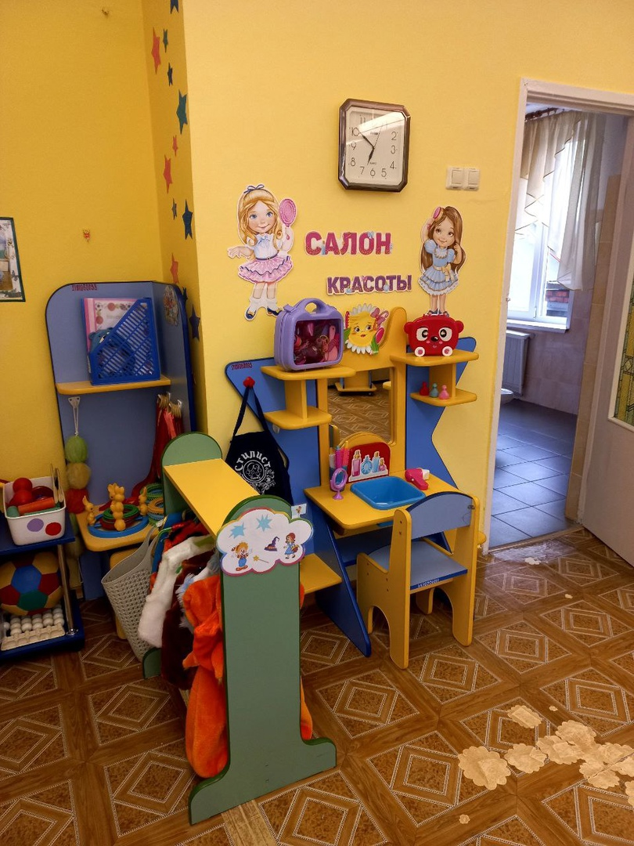

Slide 22
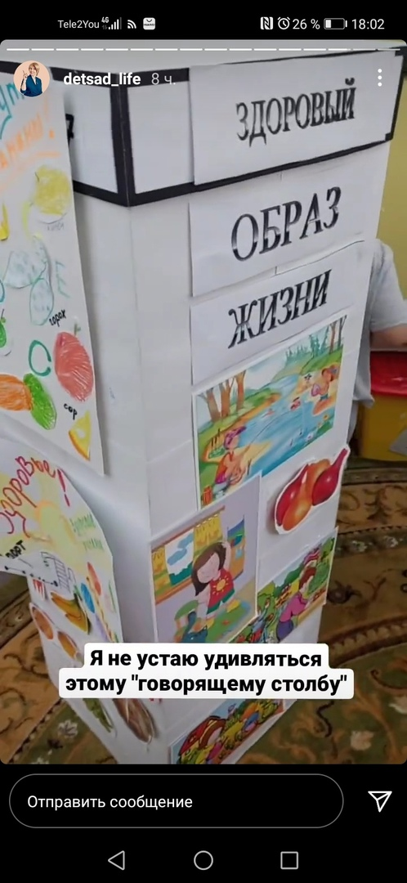
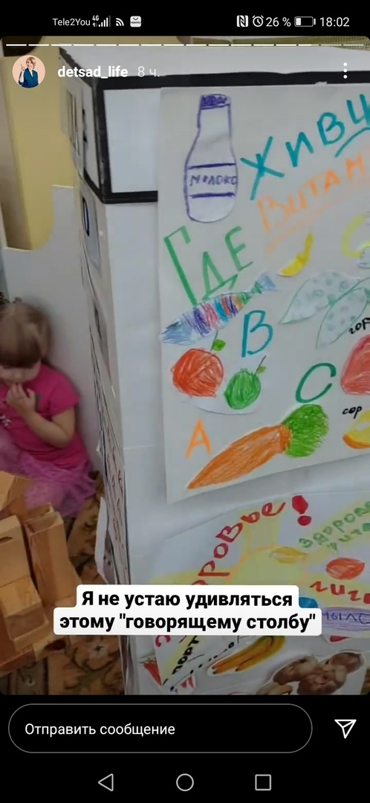
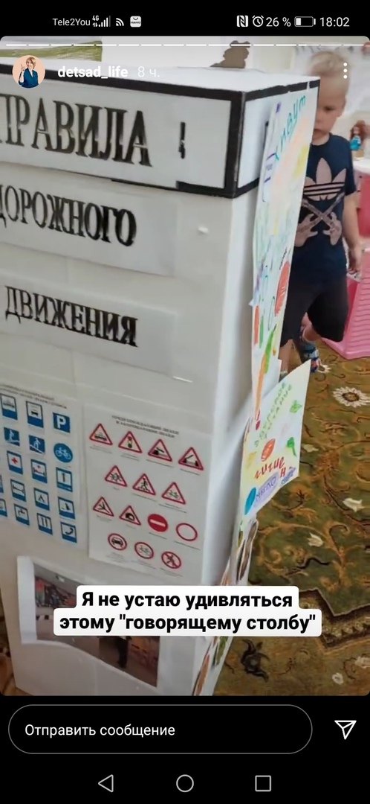

Slide 23
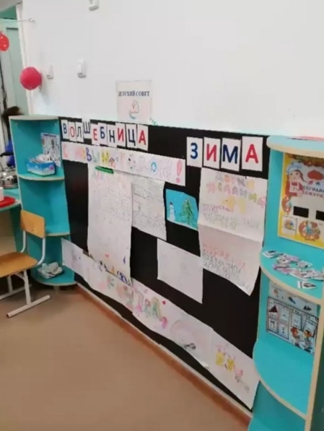
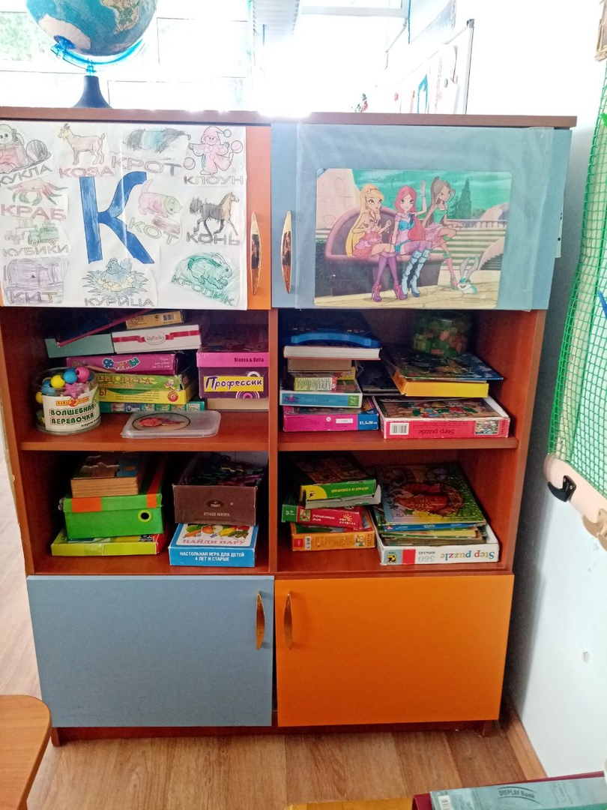

Slide 24
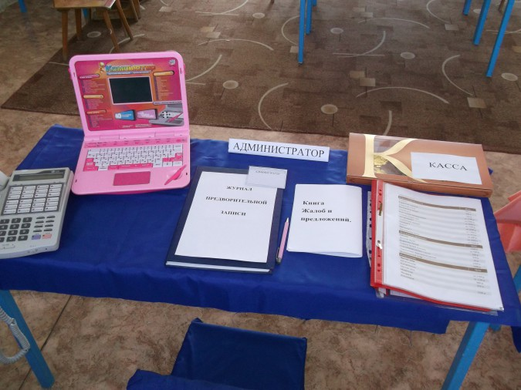

Slide 25
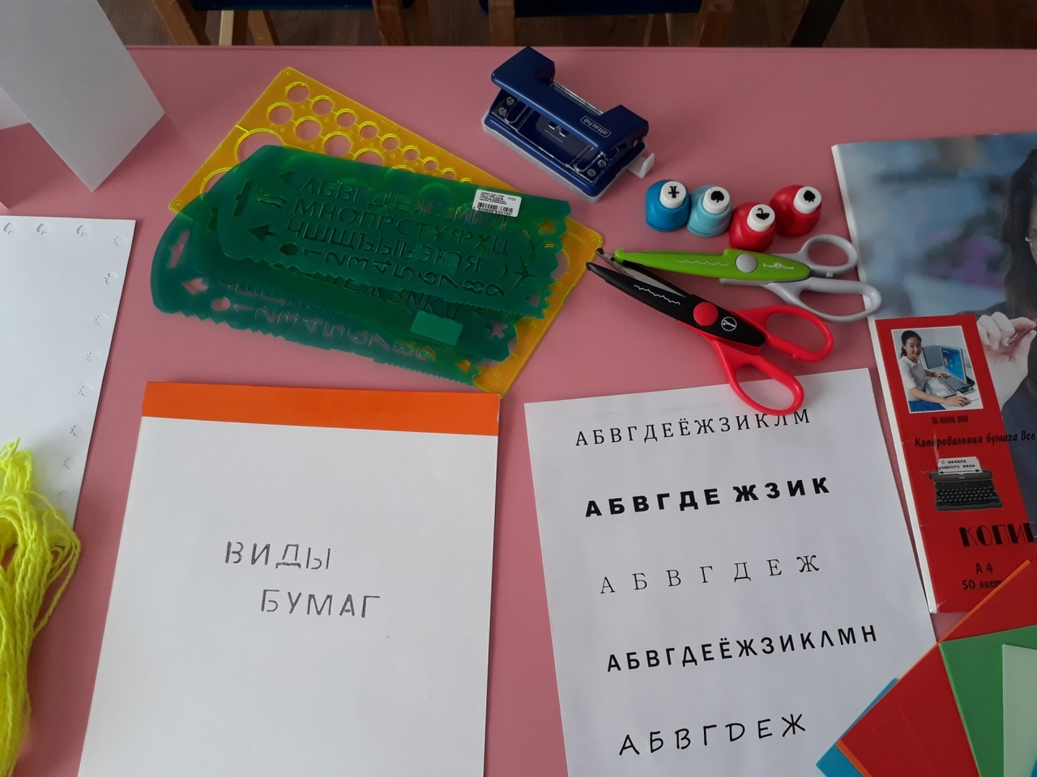

Slide 26
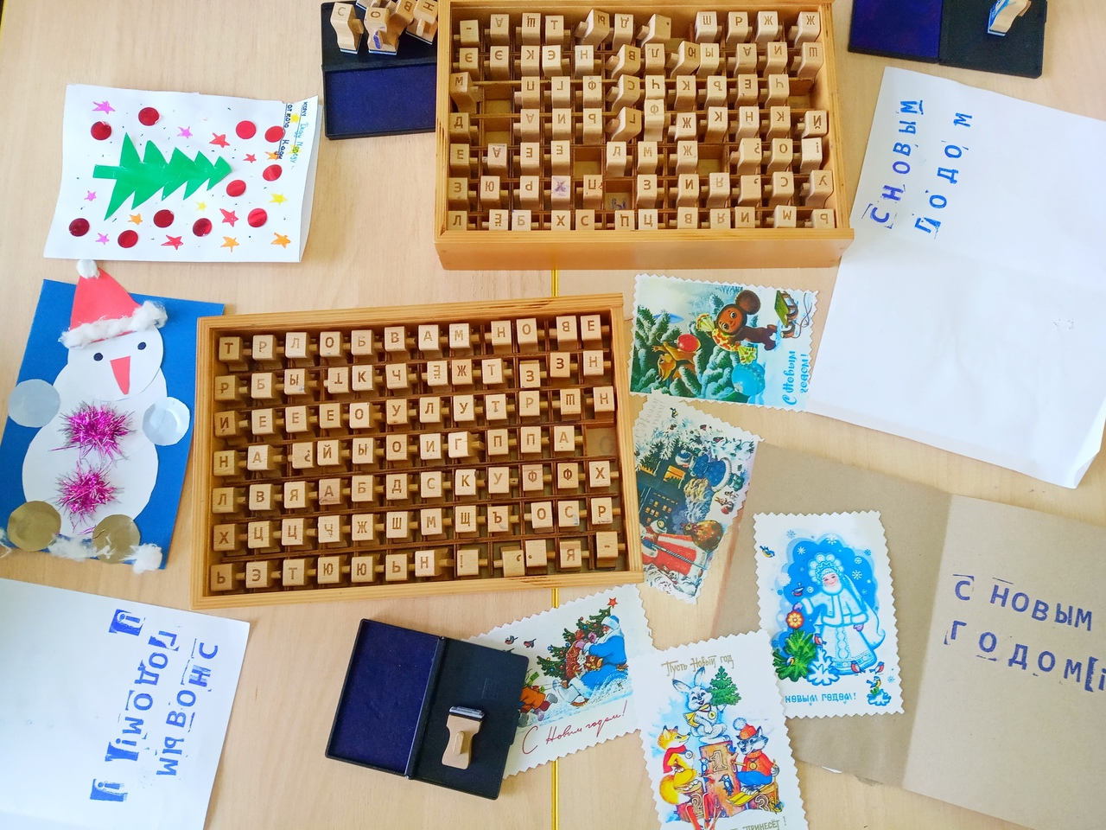

Slide 27
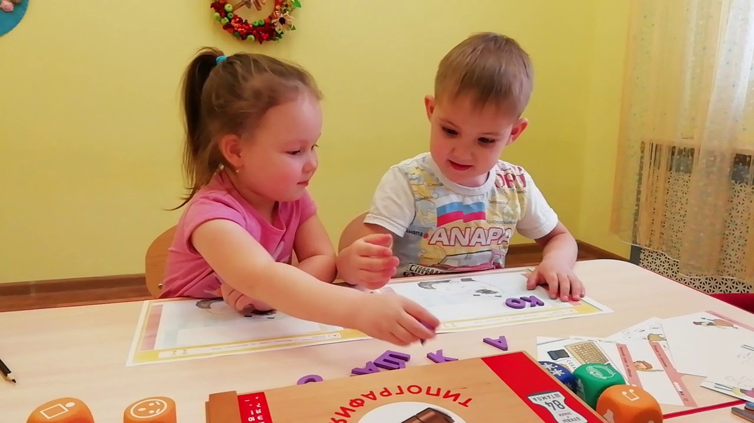

Slide 28
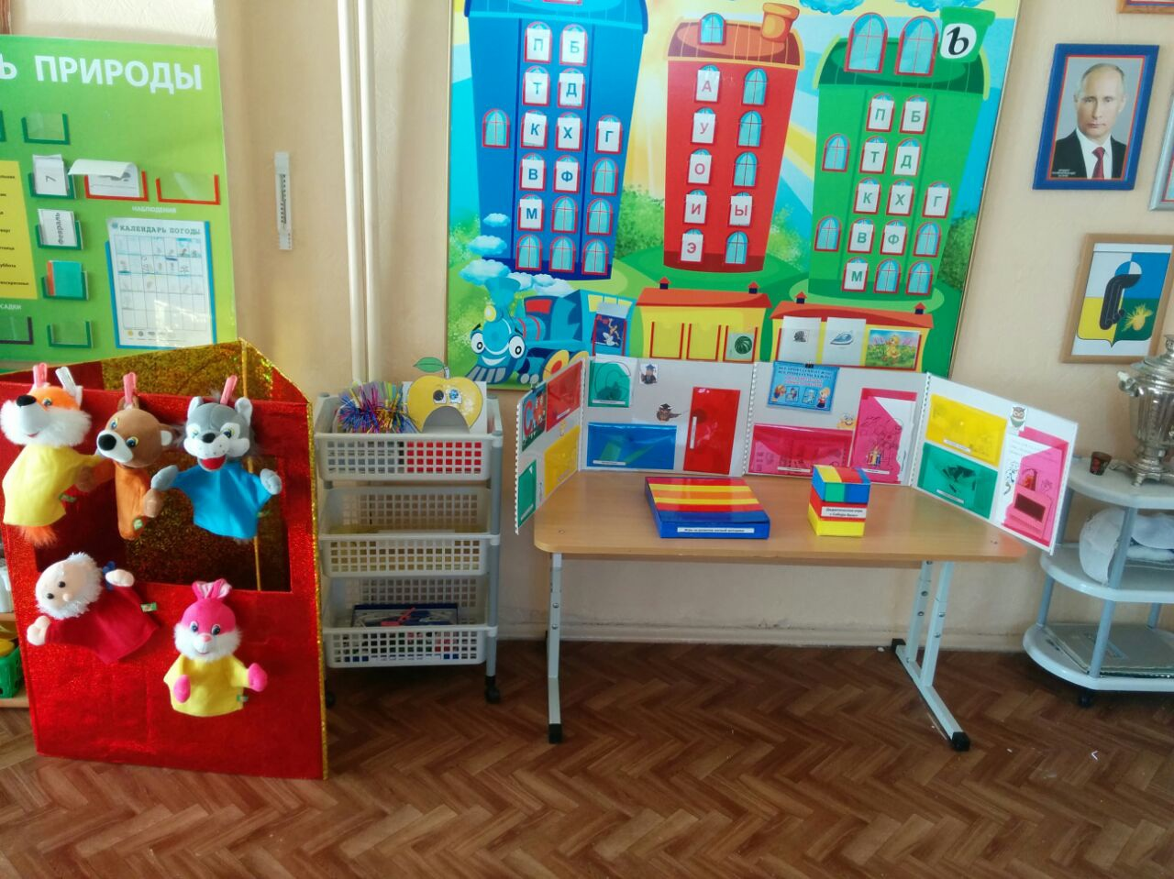

Slide 29
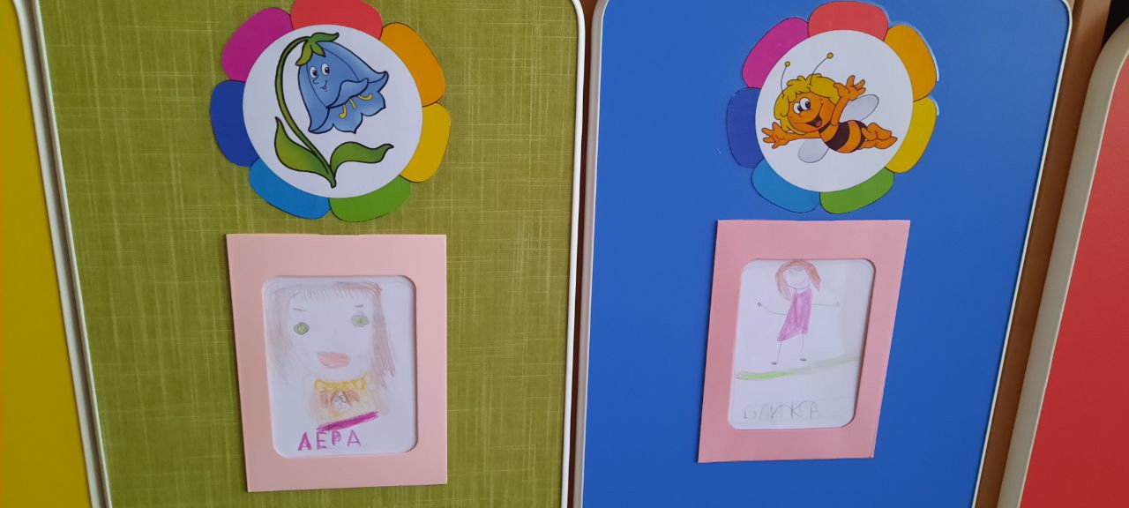

Slide 30
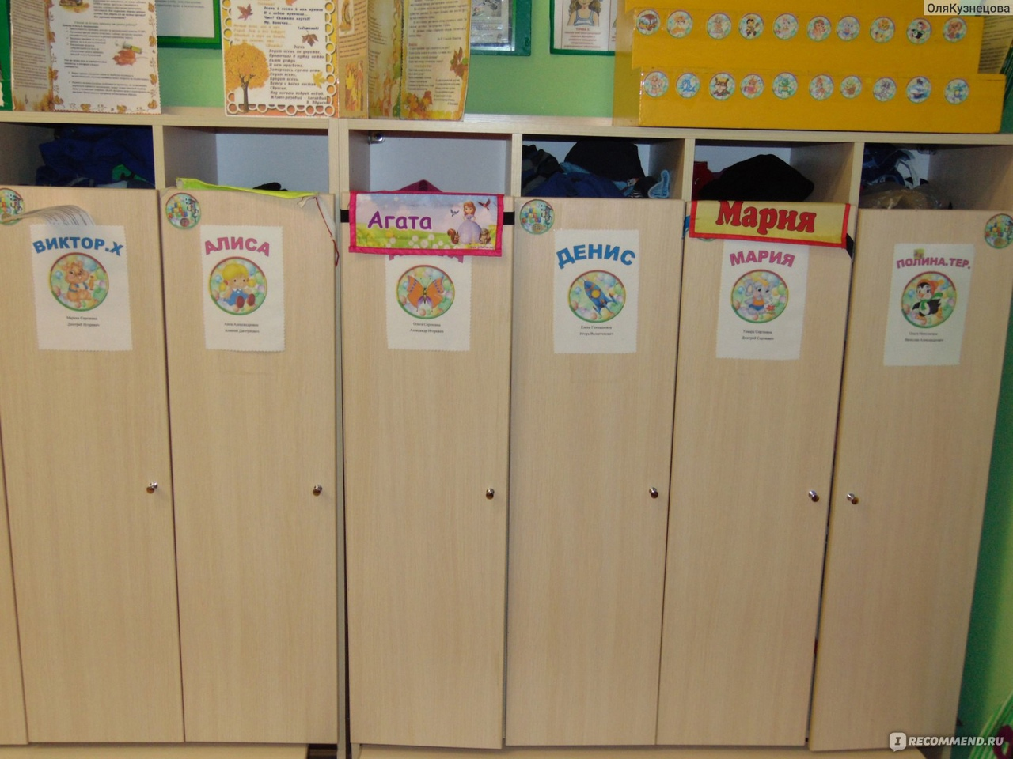

Slide 31
Азбука темы/проекта

Slide 32
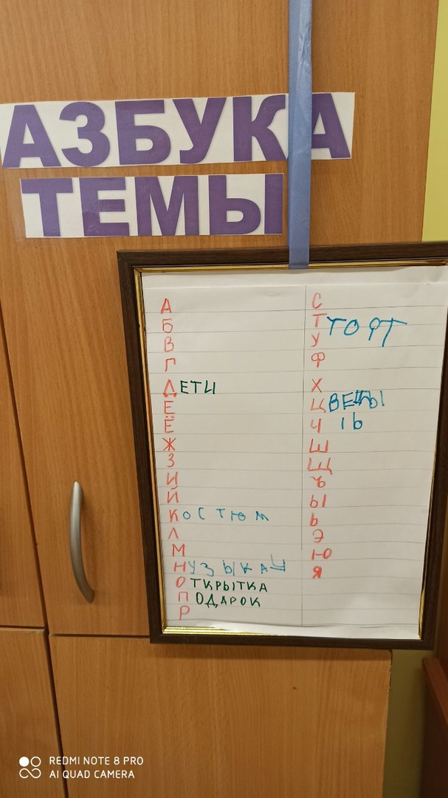
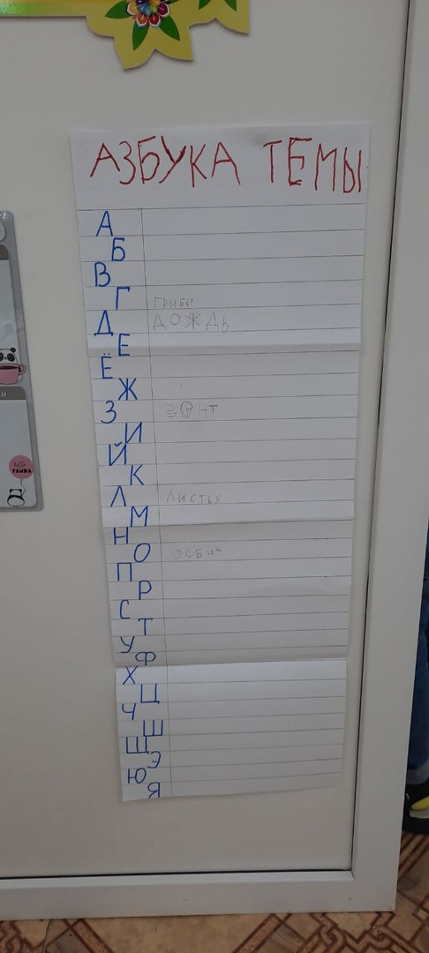

Slide 33
Социальные опросы

Slide 34
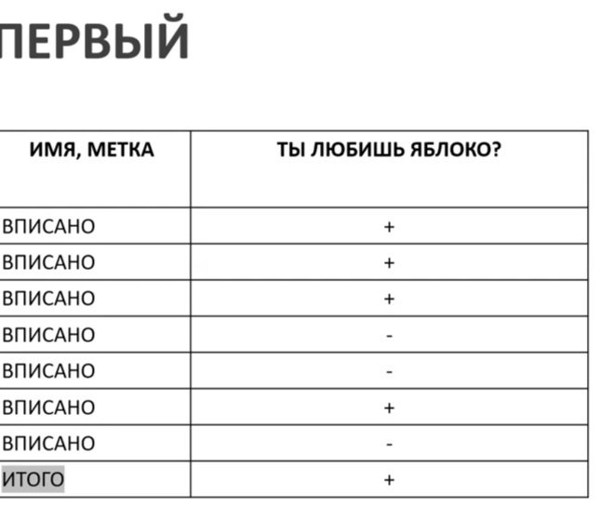

Slide 35
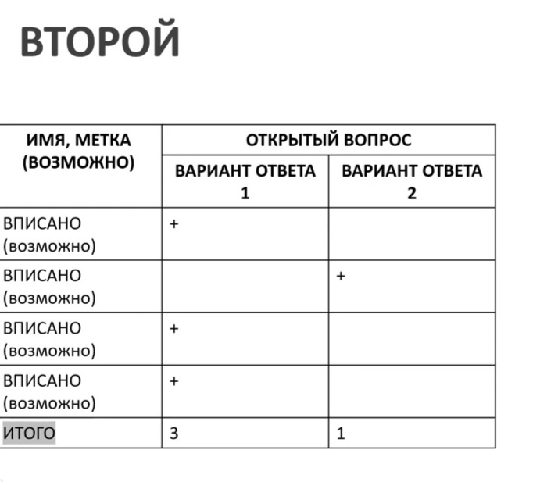

Slide 36
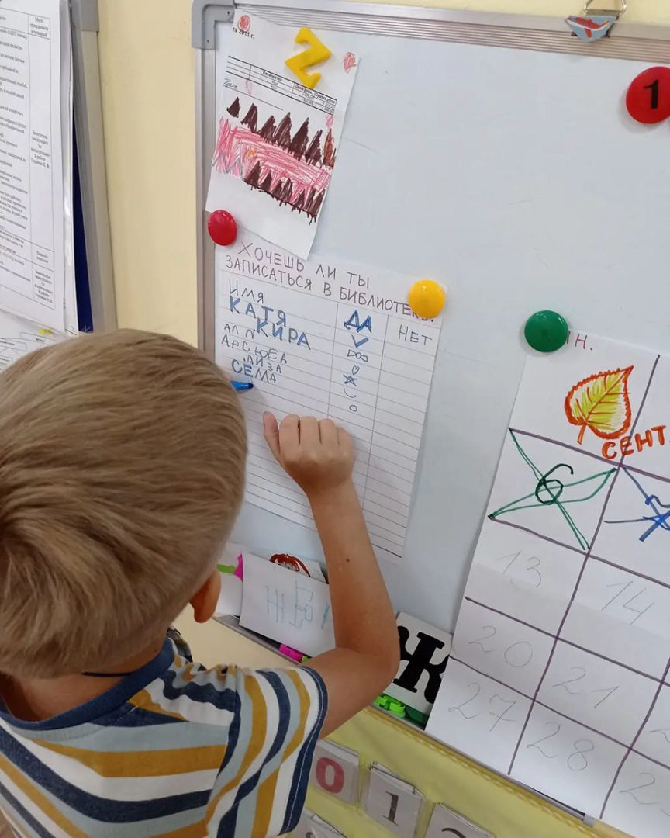
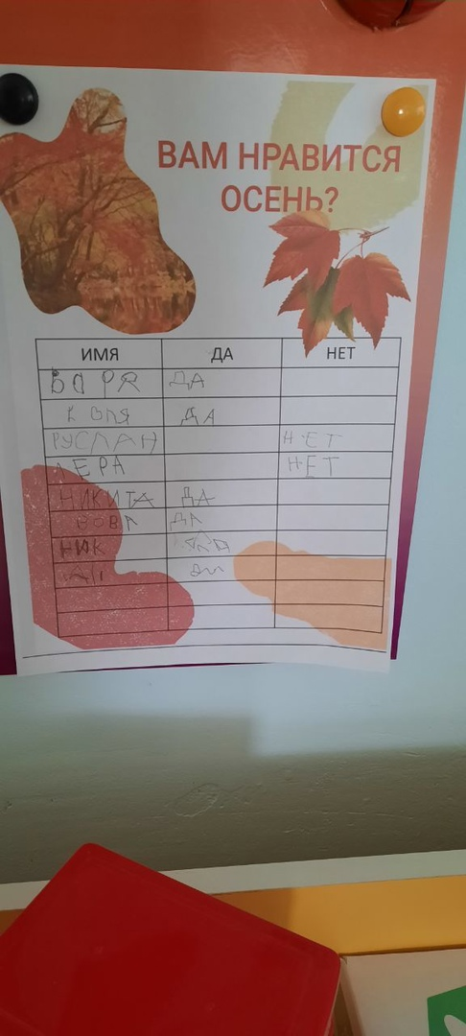

Slide 37
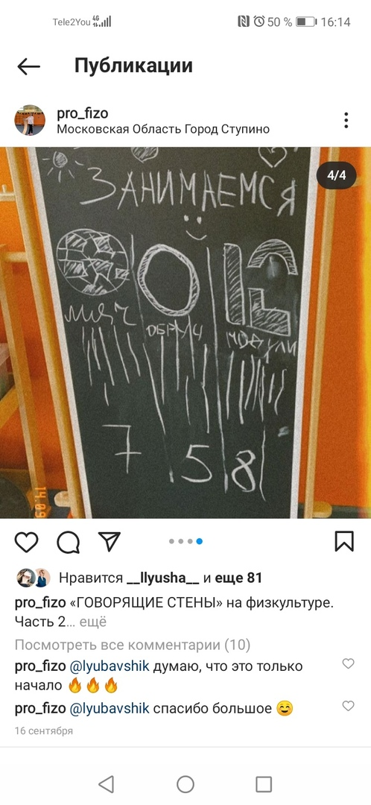
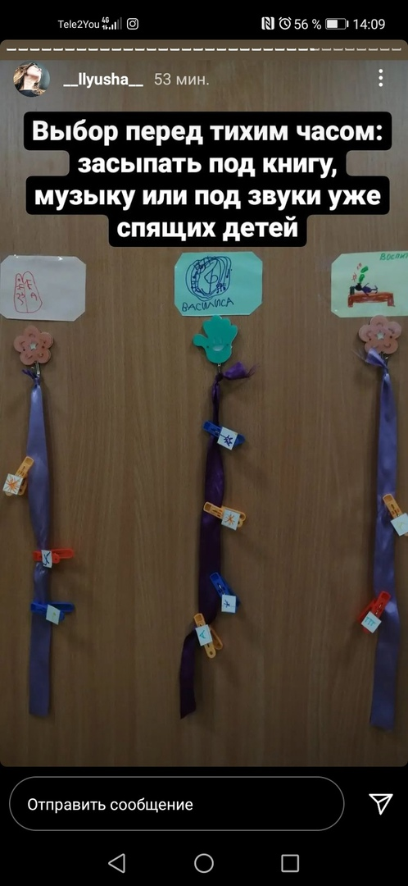
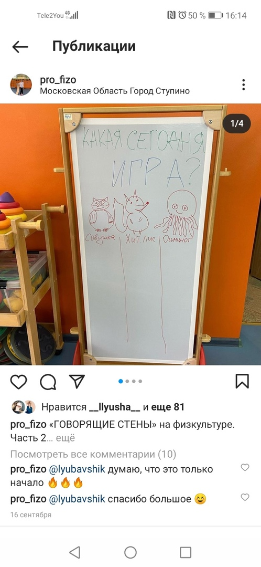

Slide 38
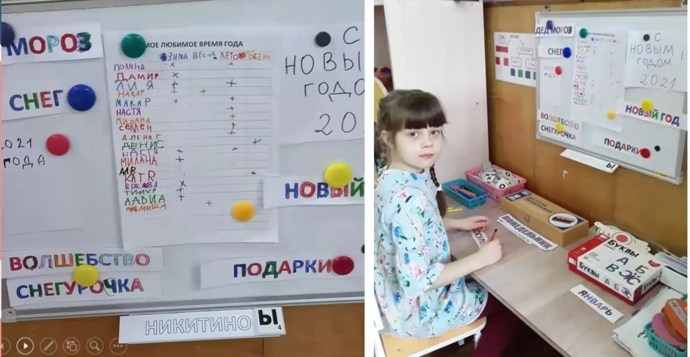

Slide 39
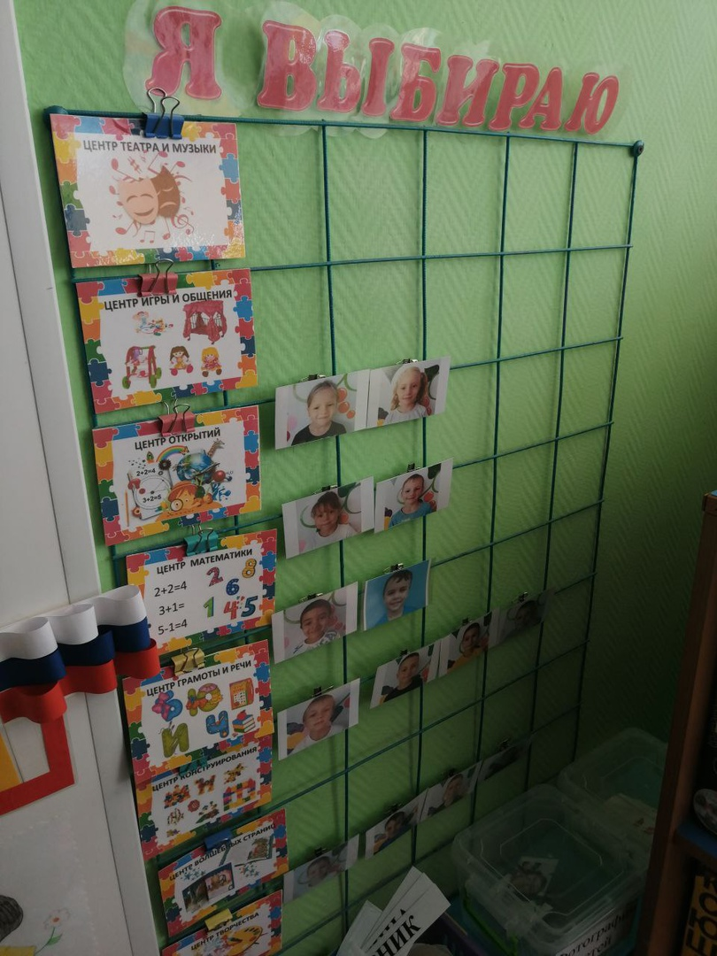

Slide 40
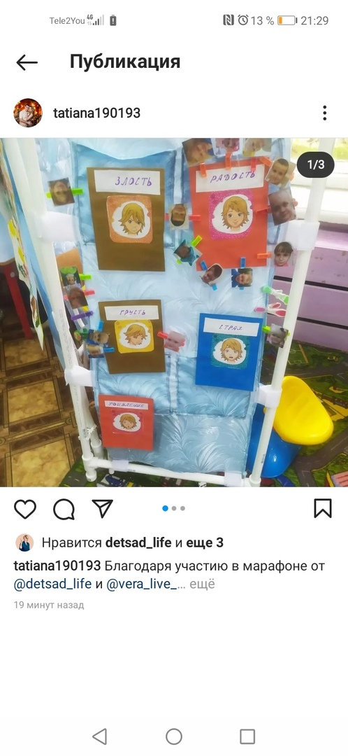

Slide 41
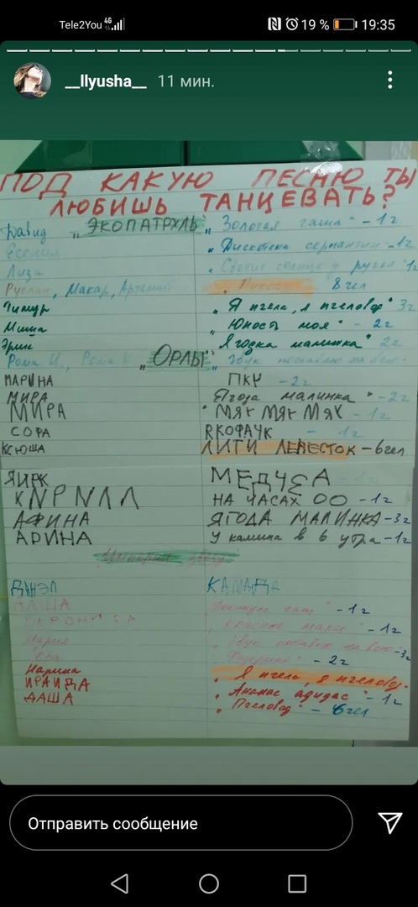
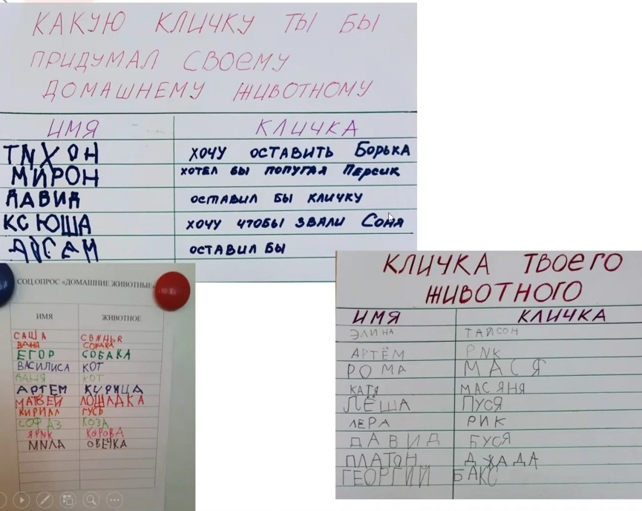

Slide 42
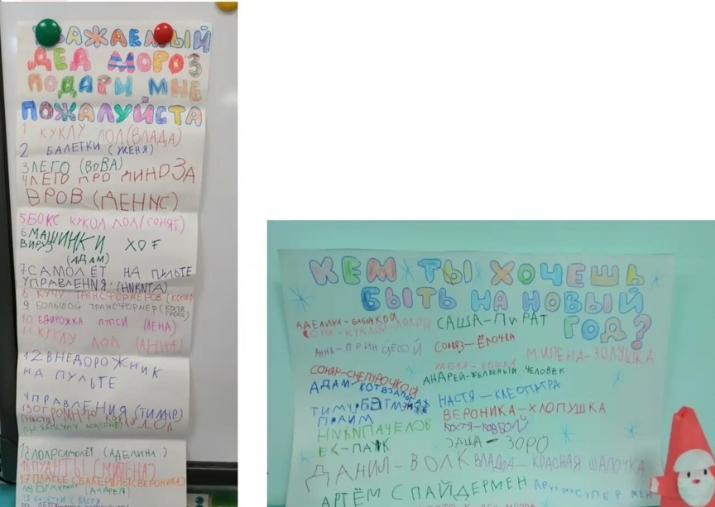

Slide 43
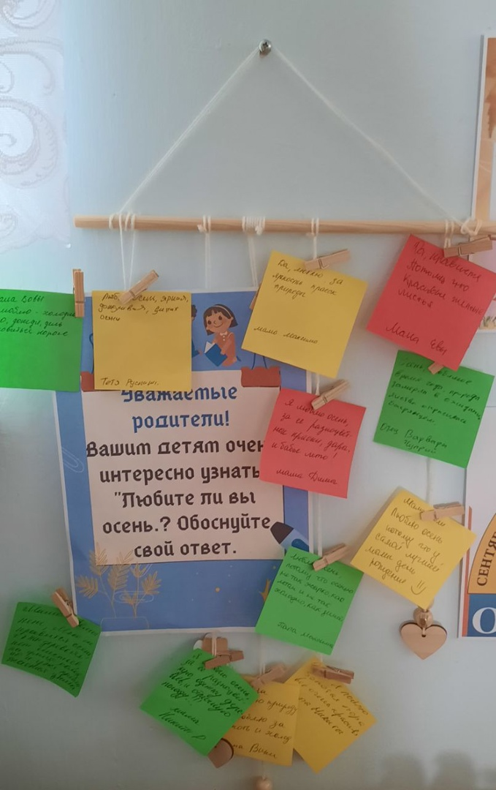
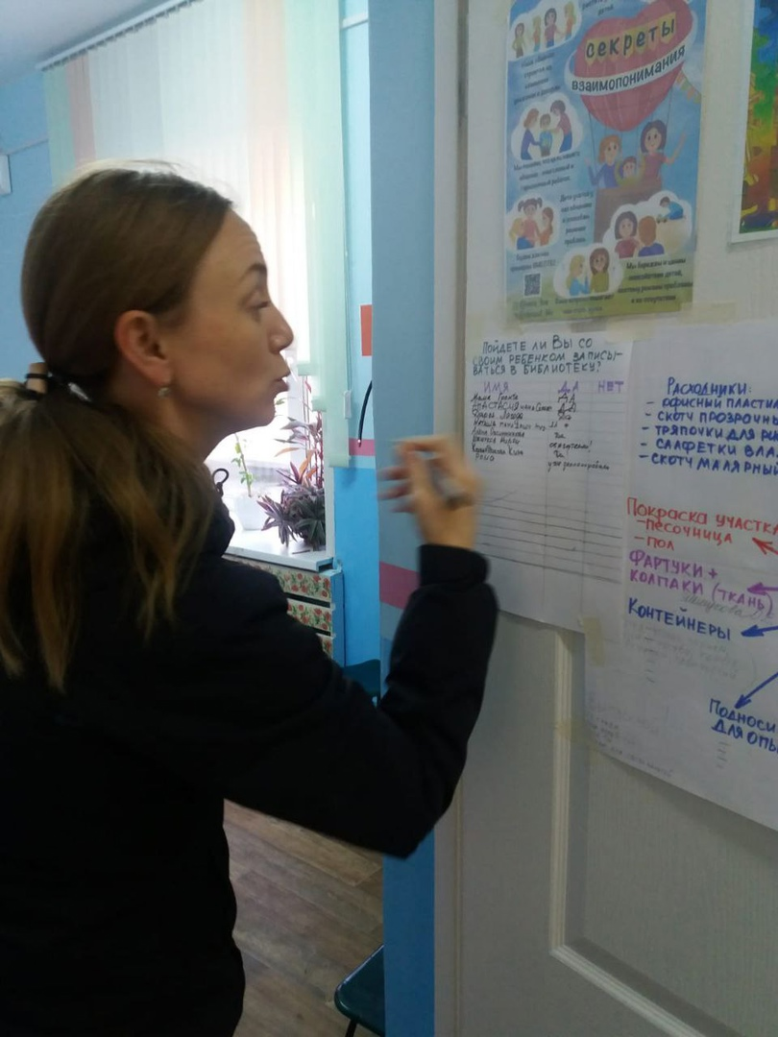

Slide 44
Задание дня

Slide 46
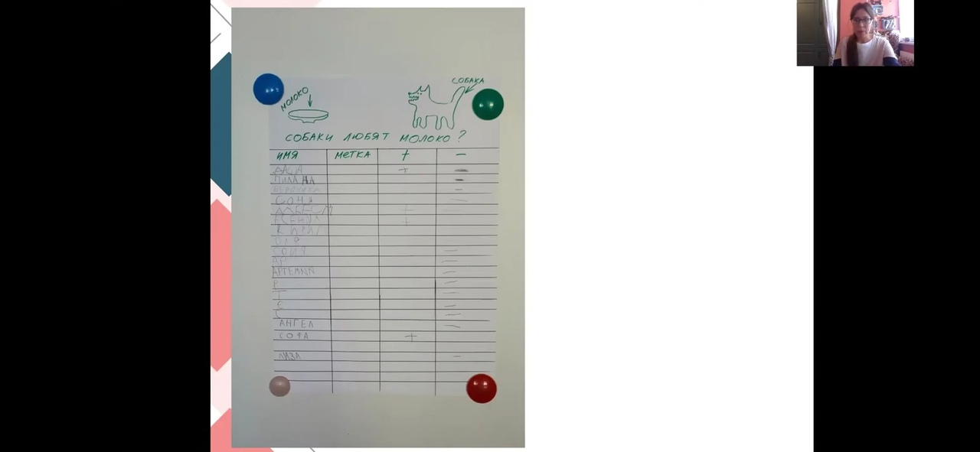

Slide 47
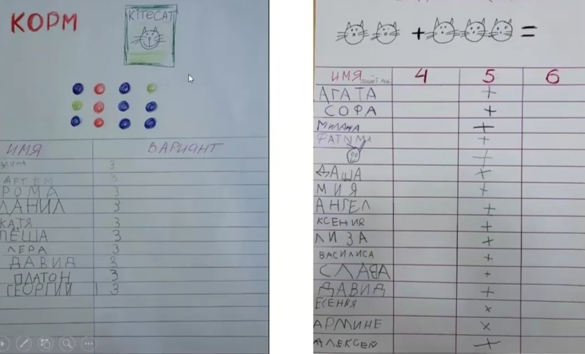

Slide 48
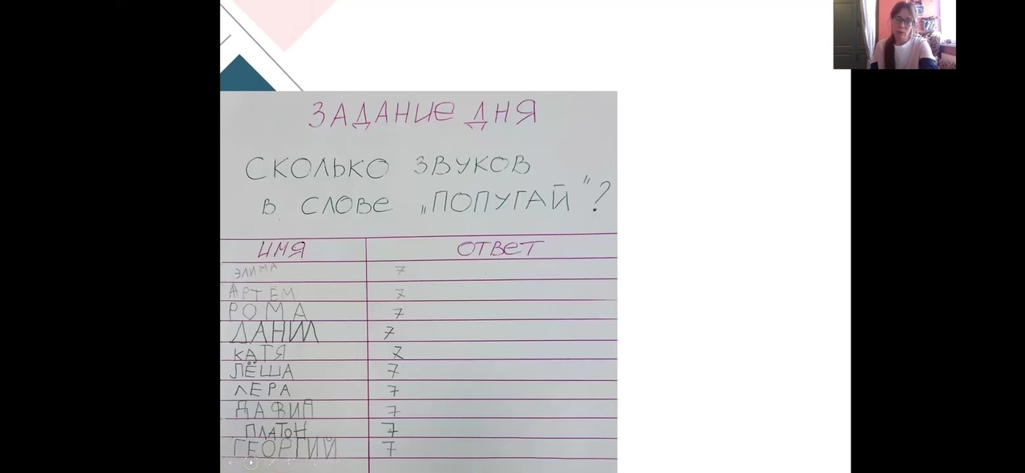

Slide 49
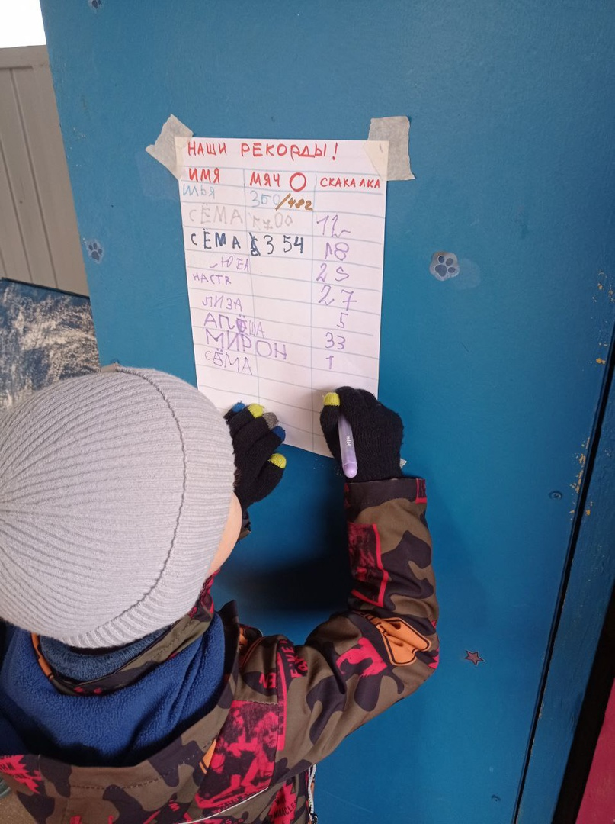


Slide 50
Ключевые слова

Slide 51


Slide 52


Slide 53


Slide 54


Slide 55





Slide 56


Slide 57


Slide 58
2. Интерактивный стенд

Slide 59


Slide 60


Slide 61



Slide 63


Slide 64


Slide 65



Slide 66



Slide 67


Slide 68


Slide 69


Slide 70


Slide 71



Slide 72


Slide 73


Slide 74


Slide 75


Slide 76
3. Визуальная поддержка

Slide 77


Slide 78


Карточки ПЕКС

Slide 79


Slide 80


Правила группы

Slide 81


Slide 83


Slide 84

Визуализация скрытых элементов

Slide 85


Slide 86



Опорные схемы/автодидактичность

Slide 87



Slide 88


Slide 89


Slide 90

Подсказки

Slide 91


Slide 92


Slide 93


Slide 94


Slide 95


Спасибо за внимание

